Slide 1
ዲጂታላዊ መራኸቢታት ምጥቃም ጀምሮ
ፍልጠታዊ ሸቶታት:
ብቪድዮን ብዘይ ቪድዮን ክትድውል ምኽኣል
ደወላት ክትቅበል ምኽኣል
ደወላት ክትነጽግ ምኽኣል
ኣብ እዋን ደወል ድምጽን ስእልን ከተጥፍእን ክትውልዕን ምኽኣል
ደወል ምስ ተወደአ ክትዓጹ ምኽኣል
Notes:
እቲ ምህሮ ንባዕሉ ቅድሚ ምጅማርካ እቶም ፍልጠታዊ ሸቶታት ምስ ተሳተፍቲ ኮርስ ብሓንሳብ ኮይንኩም ረኣዩዎ።
እዚ ንክመሃሩን ዝተማህሩዎ ንኽዝክሩዎን ከቃልለሎም እዩ።

Slide 2
ክፋል 1
ዲጂታላዊ መራኸቢታት እንታይ እዩ፧

Slide 3
ዲጂታላዊ መራኸቢታት እንታይ እዩ፧
Notes:
ዲጂታላዊ መራኸቢታት ክትድውለሎም፡ብቪድዮ ክትዘራረበሎምን ብኢንተርነት ቻት ክትገብረሎምን ዘኽእሉኻ ዝተፈላለዩ ኣገልግሎታት እዮም። ገለ ልሙዳት ኣብነታት ዲጂታላዊ መራኸቢታት ቲምስ፡ዙም፡ፈይስታይም፡መሰንጀርን ስካይፕን እዮም። ብዙሓት ሰባት ዝተፈላለዩ ዲጂታላዊ መራኸቢታት ዝጥቀሙሉ ምኽንያት ብነጻ ስለዘደውለካን ንውሓት ተካይዶ ዝርርብን ትርከበሉ ሃገርን ብዘየገድስ ድማ ብቪድዮ ክትዘራረብ ስለዘኽእለካን እዩ። ምስ ዋይፋይ ርክብ ክሳብ ዝሃለወካ ዝኾነ ገንዘብ ኣይትኸፍለሉን ኢኻ።
ዲጂታላዊ መራኸቢታት ኣብ ታብለት(nettbrett)፡ስማርት ተለፎን ወይ ኮምፕዩተርካ ይርከቡ እዮም። ኣየናይ መሳርሒ ትጥቀም ናትካ ምርጫ እዩ።

Slide 4
ክፋል 2
መሳርሒታት

Slide 5
መሳርሒታት
2
Notes:
ዝበዝሐ ሰብ ዲጂታላዊ መራኸቢታት ብቪድዮ ዝርርብ ንከካይደሉ እዩ ዝጥቀመሉ። ሽዑ እቲ ዘዛርበካ ዘሎ ሰብ ክትርእዮን ክትሰምዖን ትኽእል ኢኻ።

Slide 6
ኣርእስቲ
2
ስክሪን
ካሜራ
ማይክሮፎን
ስፒከር
Notes:
ታብለትን ስማርት ተለፎናትን ብቪድዮ ከዘራርበና ዝኽእል ስክሪን፡ካሜራ፡ማይክሮፎን ዓው መበሊ ስፒከርን ኣለወን። ዝበዝሓ ዘመናውያን ላፕቶፓት ውን ከምኡ ኣለወን።

Slide 7
ኣርእስቲ
2
Notes:
ንገሊኦም ማይክሮፎን ዘለዎ መስምዒ እዝኒ/ሀድፎን ምጥቃም ጠቓሚ ክኸውን ይኽእል እዩ፡ እንተኾነ ግና እዚ ከም ምርጫኻ እዩ። ጫፍ ታብለት፡ገሊአን ዓይነታት ስማርት ተለፎንን ላፕቶፓትን መሰኮዒ ነዃላት ኣሎወን።

Slide 8
Tema
2
Notes:
ኢንተርነትን ሓደ ዲጂታላዊ መራኸብን ኩሉ ሰብ ግድን ክህልዎ ዘለዎ እዩ- እዚ ቲምስ፡ዙም፡ፈይስታይም፡መሰንጀር ወይ ካልእ ፕላትፎርማት ክኸውን ይኽእል።

Slide 9
ክፋል 3
ኣፕሊከሽን ኣውርዳ

Slide 10
Last ned appen
3
ድኳን- ኣፕሊከሽናት
Notes:
እቲ ዘለካ መራኸቢታት መሪጽካ ናብ ስማርት ተለፎንካ ወይ ታብለትካ ኣውርዶ። ኣብ ገሊአን ሕሳብ ተጠቃሚ ከተውጽእ ወይ ሎግ ኢን ጌርካ ክትኣቱ ኣለካ። ከይቀጸልካ ከለኻ ኩሎም ነታ ኣፕሊከሽን ኣውሪዶማ ከምዘለዉ ኣረጋግጽ። ተሳተፍቲ ካብ ቅድም እንታይ ዓይነት ዝተፈላለዩ ፕላትፎርማት ከምዘለዎም ርአ። ተጠቀምቲ ኣይፎን ፈይስታይም ክጥቀሙ ይኽእሉ እዮም፡ ፈይስቡክ ዘለዎም ከኣ መሰንጀር ክጥቀሙ ይኽእሉ እዮም። እንተዘይኮይኑ ኩላትኩም ኣብቲ ኮርስ ክትጥቀሙሉ ትኽእሉ ሓንቲ ካብተን ካልኦት ምረጽ።

Slide 11
ክፋል 4
ደወል ምጅማር ወይ ንከዛርበካ ዝደለየ ደዋሊ ምቕባል
Notes:
ኩሎም ብራውዘራቶምን ኣብ ማሺናቶም ተኸፊተን ዘለዋ ፕራግራሞቶምን ዓጽዮም ናብ ጠረጴዝኦም ክምለሱ ንገሮም።

Slide 12
Notes:
ኣብ ቲምስ፡ፈይስታይም፡መሰንጀርን ካልኦትን ከተዛርቦም ትደሊ መራኽብትኻ ክትረኽቦም ትኽእል ኢኻ ወይ ኣብቲ ኣፕሊከሽን ደሊኻ ክትረኽቦም ትኽእል ኢኻ።

Slide 13
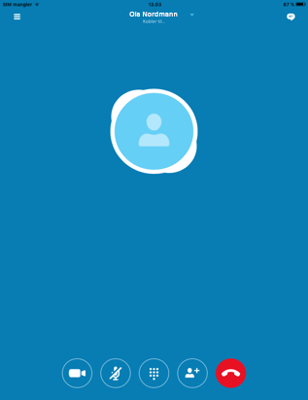
ምድዋል ወይ ደወል ምቕባል
7
Notes:
እቲ ከተዛርቦ ትደሊ መራኽብትኻ ምስ ረኸብካዮ፡ ድሕሪኡ ንክትድውል ኣብታ ስክሪን ትረኣየካ ቪድዮ ካመራ ወይ ምልክት ተለፎን ጠውቕ።

Slide 14
ምድዋል ወይ ደወል ምቕባል
7
Notes:
ኣብታ ተለፎን እንተደኣ ጠዊቕካ ብዘይ ስእሊ ስለትድውል ልክዕ ከም ንቡር ናይ ተለፎን ዝርርብ ክትዘራረብ ትኽእል ኢኻ።

Slide 15
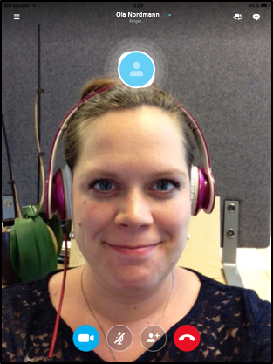
ምድዋል ወይ ደወል ምቕባል
7
Notes:
ኣብታ ካመራ እንተደኣ ጠዊቕካ ንዓኻ ብቐጥታ ዝቐድሕ ቪድዮ ብምጥቃም ትድውል ኣለኻ ማለት እዩ።

Slide 16
ምድዋል ወይ ደወል ምቕባል
7
Notes:
ዝኾነ ሰብ ክድውለልካ ከሎ ድምጺ ደወል ትሰምዕ ኢኻ፡ሽዑ እዚ ስእሊ እዚ ኣብ ስክሪንካ ክረኣየካ እዩ።

Slide 17
ምድዋል ወይ ደወል ምቕባል
7
Notes:
ሰብ ክድውለልካ ከሎ ካብ 3 ኣማራጺታት ሓደ ክትመርጽ ትኽእል ኢኻ።
ነታ ቀያሕ መጠወቒት ምጥዋቕ ነቲ ደወል ምንጻግ ማለት እዩ።

Slide 18
ምድዋል ወይ ደወል ምቕባል
7
Notes:
ኣብታ ስእሊ ሓንቲ መትሓዚት ተለፎን ዘለዋ ቐጠልያ መጠወቒት እንተደኣ ጠዊቕካ እቲ ደወል ትቕበሎ ኣለኻ፡ እቲ ዝድውለልካ ዘሎ ሰብ ግን ድምጽኻ ጥራሕ እዩ ክሰምዖ ዝኽእል፡ ክትዘራረቡ ከለኹም ንዓኻ ዘርኢ ቪድዮ ኣይረኣዮምን እዩ።

Slide 19
ምድዋል ወይ ደወል ምቕባል
7
Notes:
ክልተኹም ኣድላዪ መሳርሒታት ክሳብ ዝሃለወኩም እታ ስእሊ ካሜራ ዘለዋ ቀጠልያ መጠወቒት እንተደኣ ጠዊቕካያ ነንሕድሕድኩም ትረኣእዩሉን ትዘራረቡሉን ብቪድዮ ዝካየድ ዝርርብ ትጅምሩ።

Slide 20
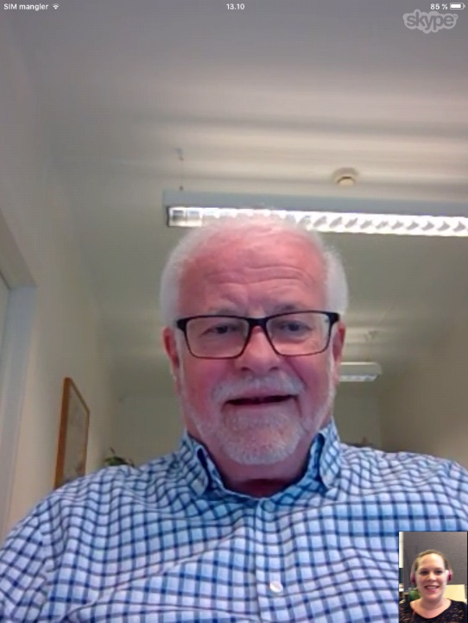
ምድዋል ወይ ደወል ምቕባል
7
Kari
Ola
Notes:
ኣብ ስክሪንካ ትርእዮ ስእሊ ምዚ ተመሳሳሊ ክኸውን እዩ።
ናይቲ ዘዛርበካ ዘሎ ሰብ ኣብ ስክሪን ዓቢ ስእሊ ክመጽእ እዩ፡ ንዓኻ ዘርኢ ንእሽተይ ስእሊ ከኣ ኣብ ታሕወታይ የማናይ ኩርናዕ ክመጽእ እዩ።

Slide 21
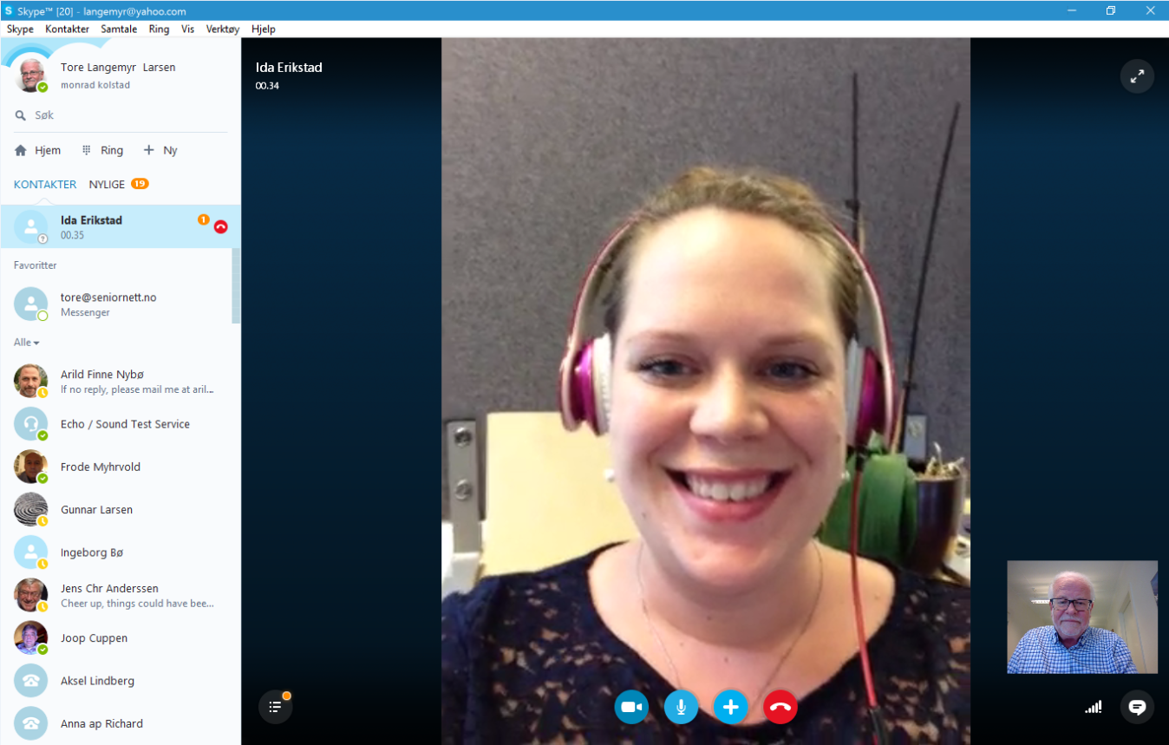
ምድዋል ወይ ደወል ምቕባል
7
Kari
Ola
Notes:
እቲ ንዓኻ ዘርኢ ስእሊ እቲ መዛርብትኻ ኣብ ናቱ ስክሪን ዝረኣዮ ስእሊ እዩ።

Slide 22
ምድዋል ወይ ደወል ምቕባል
7
Kari
Ola
Notes:
ብወገን መዛርብትኻ ዝግበር ሓደ እዩ። ንሳቶም ንዓኻ ዘርኢ ዓቢ ስእሊ ኣብ ስክሪኖም ይመጻሎም፡ እቲ ንስኻ ብወገንካ ትርእዮ ናቶም ስእሊ ከኣ ብናቶም ወገን ኣብ ታሕቲ ንየማን ከም ንእሽተይ ስእሊ ይረኣዮም።

Slide 23
ምድዋል ወይ ደወል ምቕባል
7
Notes:
ኣብ ስክሪን ናይ ኮምፕዩተር ብቐጻሊ ዝረኣዩ ኣርባዕተ ምልክታት ኣሎዉ።

Slide 24
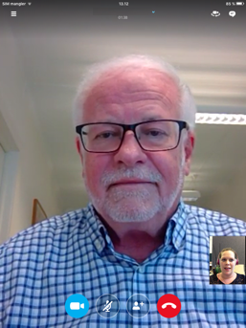
ምድዋል ወይ ደወል ምቕባል
7
Notes:
ኣብ ስክሪን ናይ ታብለት ወይ ስማርት ተለፎን ሓንሳብ እንተደኣ ጠዊቕካ እዞም ኣርባዕተ ምልክታት ይረኣዩኻ እዮም።

Slide 25
ምድዋል ወይ ደወል ምቕባል
7
Notes:
ኣብ ስእሊ ካሜራ ሓንሳብ እንተደኣ ጠዊቕካ እቲ ዘዛርበካ ዘሎ ሰብ ክርእየካ ኣይክእልን እዩ።

Slide 26
ምድዋል ወይ ደወል ምቕባል
7
Notes:
እዛ መጠወቒት መሊስካ ሓንሳብ እንተደኣ ጠዊቕካያ እቲ ስእሊ ይምለስ እዩ።

Slide 27
ምድዋል ወይ ደወል ምቕባል
7
Notes:
ስእሊ ማይክሮፎን ሓንሳብ እንተደኣ ጠዊቕካያ እቲ ዘዛርበካ ዘሎ ሰብ ድምጺ ዘረባኻ ክሰምዖ ኣይክእልን እዩ።

Slide 28
ምድዋል ወይ ደወል ምቕባል
7
Notes:
መሊስካ ሓንሳብ እንተደኣ ጠዊቕካያ እቲ ድምጺ ክምለስ እዩ።

Slide 29
ክፋል 5
ደወል ምዕጻው

Slide 30
ምድዋል ወይ ደወል ምቕባል
7
ደወል ምዕጻው
Notes:
እቲ ደወል ንክትዓጽዎ ኣብታ ቀያሕ መጠወቒት ኢኻ ትጥውቕ።

Slide 31
Ferdig – godt jobba alle sammen!
ወዲእኩም – ጽቡቕ ስራሕ ሰሪሕኩም!
ሕጂ እዚ ዝስዕብ ነጥብታት ክትለማመዱሉ ትኽእሉ ኢኹም:
ብቪድዮን ብዘይ ቪድዮን ነንሕድሕድካ ምድውዋል
ደወላት ምቕባልን ምንጻግን
ኣብ ሓደ ደወል ድምጽን ስእልን ምጥፋእን ምውላዕን

